Slide 1

TRABAJO FIN DE GRADO
VISUALIZACIÓN DE DATOS EN REALIDAD VIRTUAL
Alumno: Adrián Pizarro Serrano
Tutor: Dr. Jesús M. González Barahona
Curso Académico: 2019-2020

Slide 2
ÍNDICE
Introducción
Visualización de datos
Realidad Virtual
Objetivos
Tecnologías usadas
Proyecto
A-Frame Charts Component
Fases del proyecto
Casos de uso
Demo
Conclusiones
Preguntas

Slide 3

VISUALIZACIÓN DE DATOS
Grandes volúmenes de datos
¿Cómo explotarlos?

Slide 4
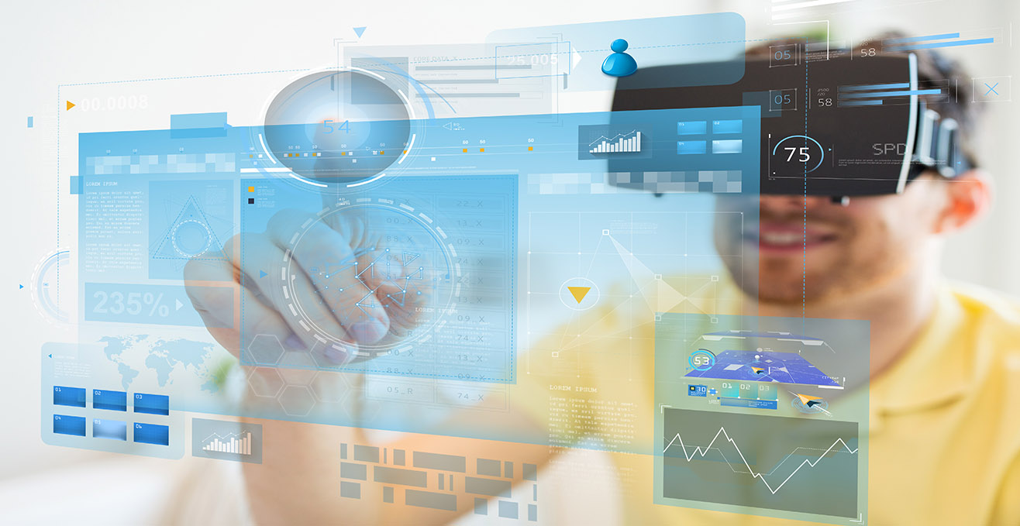
REALIDAD VIRTUAL
Ámbito en constante crecimiento.
¿Existe la representación de datos en Realidad virtual?

Slide 5
OBJETIVOS
Este proyecto tiene como objetivo crear un sistema para la visualización de datos en 3D compatible con cualquier navegador.
Interacción y visionado en dispositivos de realidad virtual.
Proporcionar distintos tipos de visualizaciones que puedan convivir y actualizar sus datos dinámicamente y en paralelo.
Herramientas para ayudar a interpretar y manejar los datos.
Permitir el consumo de distintas fuentes de datos.
Gráficos totalmente configurables.

Slide 6

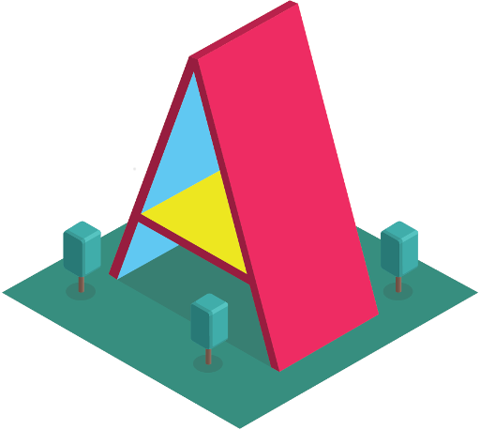




TECNOLOGÍAS USADAS
A-Frame
Framework web basado en Three.js. Sirve para construir experiencias de realidad virtual en el navegador.
Biblioteca 3D basada en WebGL. Proporciona un API para crear escenas, sombras, materiales, texturas, etc.
Servidor que permite desarrollar en el lado del servidor con JavaScript. Es monohilo y atiende peticiones asíncronamente.
Lenguaje utilizado para dotar de funcionalidad a páginas web, así como comunicar vista con el controlador.
Lenguaje de marcado para construir páginas web. Incluye nuevas etiquetas y mejoras en la API respecto HTML4.
Herramienta de control de versiones utilizada en este proyecto.

Slide 7
A-Frame Charts Component
Componente basado en A-Frame.
API con gran cantidad de funcionalidades.
Provee distintos tipos de gráficos.
Leyenda y tooltips.
Fácil integración y puesta en marcha.
Alto rendimiento para grandes volúmenes de datos.
Dinamismo y varios gráficos en una escena.
Dispositivos de VR y responsive para cualquier navegador.

Slide 8
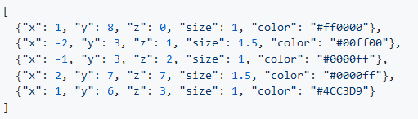
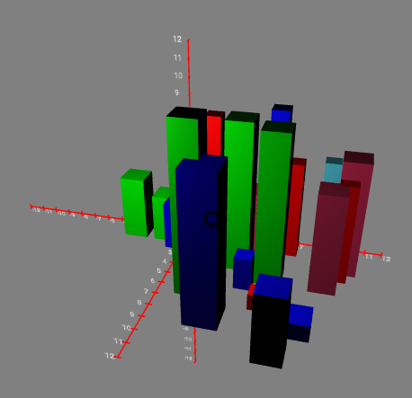
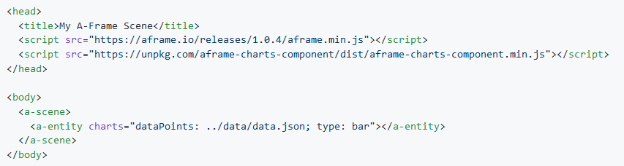
A-Frame Charts Component
Datos
Resultado
HTML

Slide 9
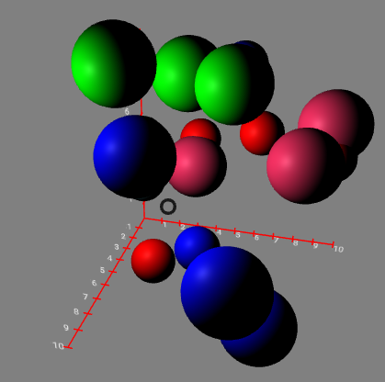
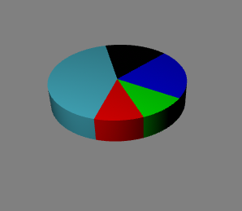
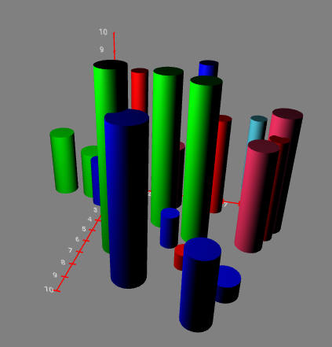
A-Frame Charts Component (Gráficos)
Burbujas
Tarta
Barras Cilíndricas

Slide 10
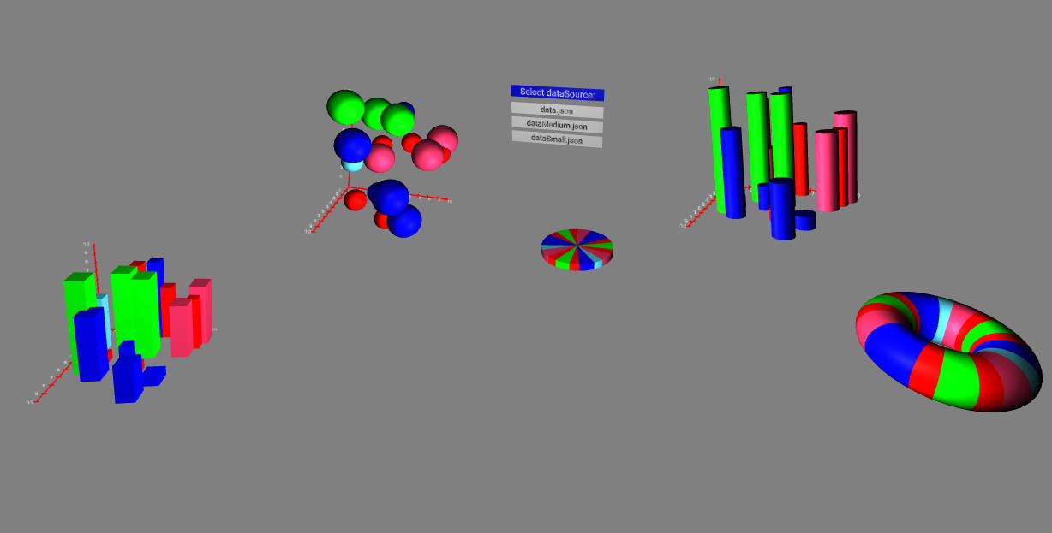
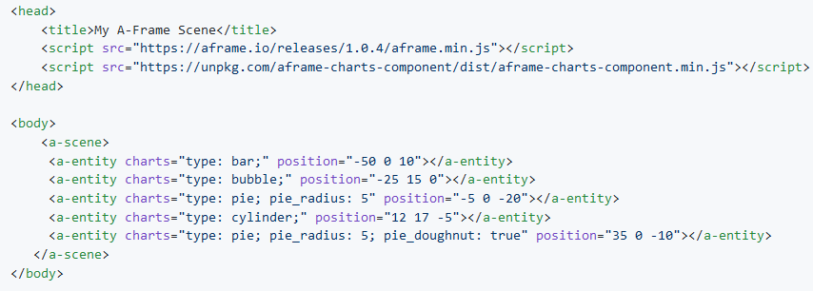
A-Frame Charts Component (Escena)
HTML
Resultado

Slide 11
FASES DEL PROYECTO (SCRUM)
Toma de requisitos
Estudio de la librería A-Frame y desarrollo de primeras visualizaciones.
Visualización y API
Se comienza a trabajar en el API para filtrar, refrescar gráficos de manera dinámica y la inclusión de más visualizaciones y configuración.
10/2018
05/2019
08/2018
12/2019
Primeras incidencias cerradas
Actualización de la librería y refactorización del código en base a los estándares propuestos por A-Frame.
Fin desarrollo del proyecto
Inicio de la documentación y memoria del proyecto, así como realización de una web con demos.

Slide 12
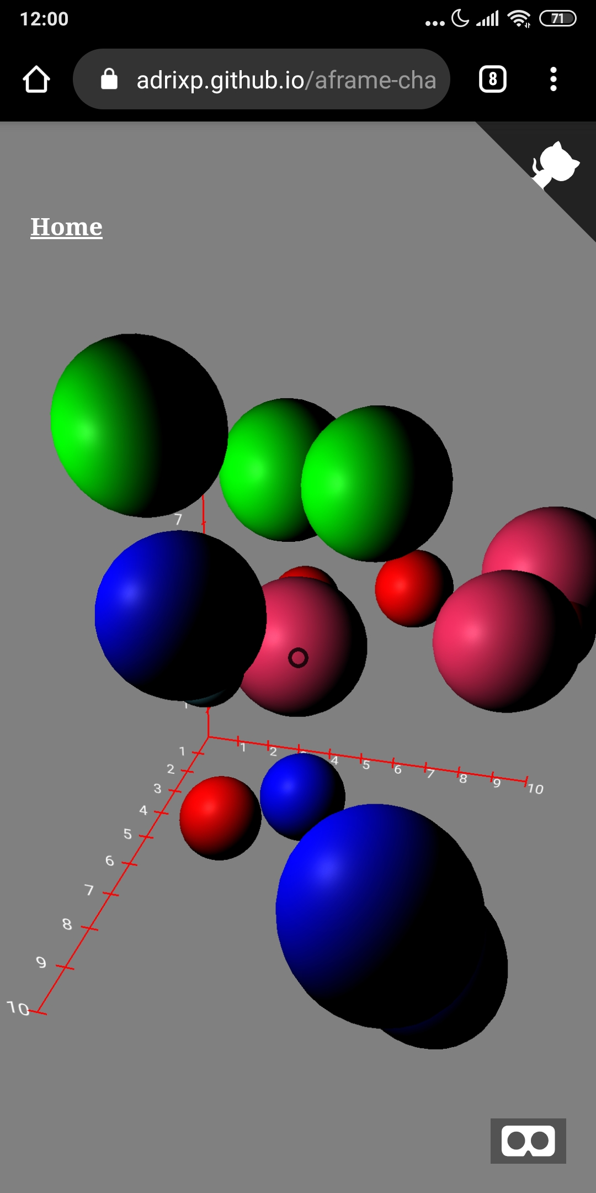
Múltiples dispositivos I
Puede ser visualizado en cualquier navegador, ya sea escritorio, móvil o tableta. Además, en cualquier dispositivo de realidad virtual.
Android con Navegador Chrome

Slide 13
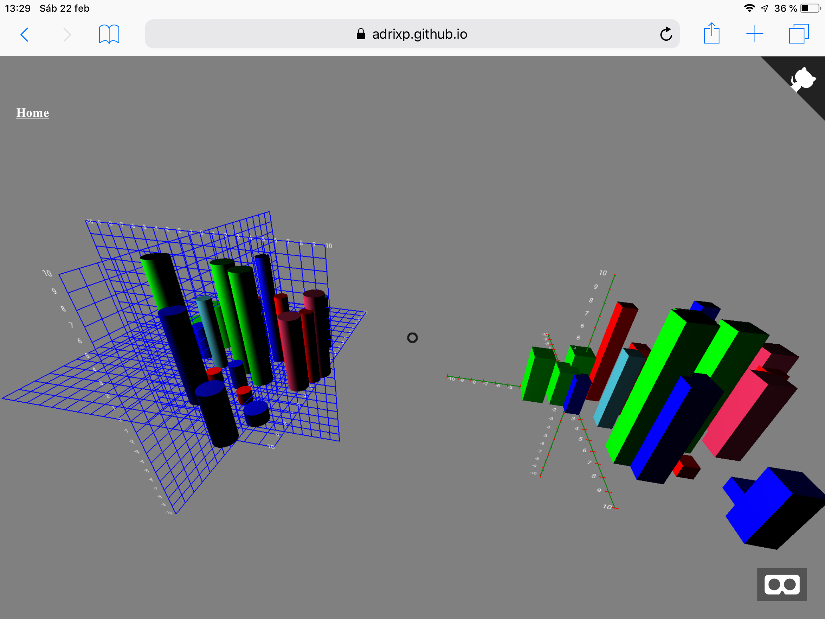
Múltiples dispositivos II
iPad con navegador Safari
Place your screenshot here

Slide 14
Múltiples dispositivos III
Navegador Firefox
Place your screenshot here

Slide 15
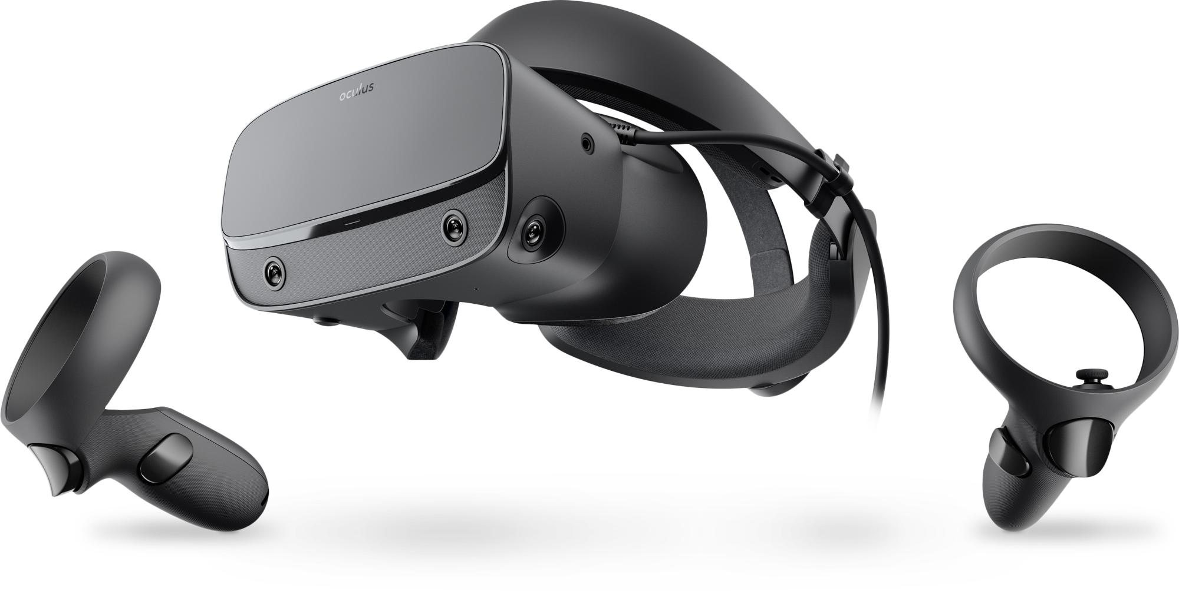
DEMO
Place your screenshot here

Slide 16
CONCLUSIONES
Se ha alcanzado el objetivo de crear un módulo para visualizar datos con realidad virtual en cualquier dispositivo y navegador web, dónde:
Se ha dotado de una API para facilitar el filtrado, lectura y compresión de los datos.
Soporta grandes volúmenes de datos.
Hay amplias líneas futuras para mejorar el trabajo. Como la integración con bases de datos relacionales y no relacionales , visualización en tiempo real, etc.
La comunidad colabora, demanda funcionalidades y usa el proyecto.

Slide 17
+100 Descargas semanales
+5 Peticiones de la comunidad
+5 proyectos la usan
De un total de 2.522 desde febrero de 2019
0 incidencias abiertas
Con gran previsión en 2020
Datos de GitHub y npm.org

Slide 18
¡Gracias!
¿Preguntas?
Podéis encontrarme en:
E-mail: adrianpizarroserrano@hotmail.com
Web: https://adrixp.github.io/
GitHub: https://github.com/adrixp

